Slide 1
Специфика работы инструктора физической культуры в группах комбинированной направленности
Дети с ОВЗ – это дети-инвалиды в возрасте до 18 лет, имеющие временные или постоянные отклонения (физические, психические интеллектуальные) и нуждаются
в особом внимании, создании специальных условий, поддержке со стороны общества.

Slide 2
«Необходимо не только корректировать нарушения у детей с ОВЗ, но и помогать активному развитию ребенка»
Лев Семенович Выгодский

Slide 3
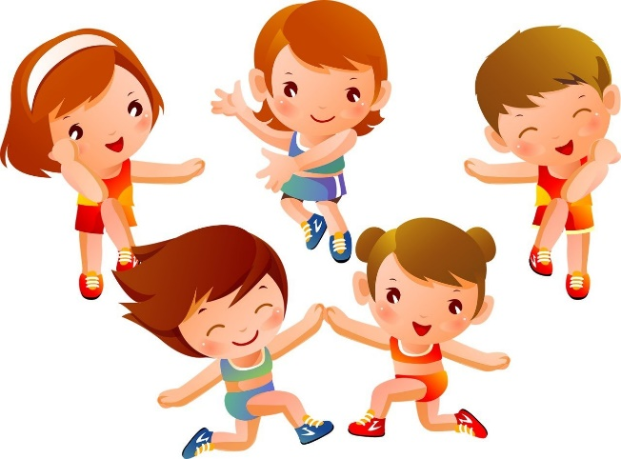
Основные категории ОВЗ:
нарушения слуха, зрения, речи, опорно-двигательного аппарата,
все виды умственной отсталости,
задержка в развитии, патологии в общении и поведении,
дефекты средней и высокой степени сложности.

Slide 4
Цель работы с больными детьми
Дети с ограниченными возможностями здоровья часто не могут интегрироваться в общество, поэтому особо нуждаются в реабилитационных мероприятиях.
Процесс работы с такими детьми направлен на создание среды, где каждый ребенок имеет равные возможности для развития навыков и способностей.
Целью является факт интеграции детей с ОВЗ в общество, обеспечение доступа к качественному образованию. Отличительная особенность – индивидуальный подход к детям, учет их различий и специфических потребностей.
Существует много методов и стратегий, используемых при работе с детьми с ОВЗ. Это адаптация учебных планов, использование специальных образовательных технологий и индивидуальных программ обучения, разработка проектов по поддержке.

Slide 5
Эффективные методы работы
Индивидуальный подход. Ребенок с ОВЗ нуждается в схеме работы, которая учитывает его особые потребности и ограниченные возможности. К примеру, адаптация материалов и методик к уровню развития и способностям ребенка, использование индивидуальной обучающей программы и т.д.
Визуализация. Многие дети лучше понимают информацию, которую они видят, а не слышат или читают. Поэтому создание визуальных материалов (картинок, диаграмм, схем) помогает ребенку хорошо воспринимать и запоминать материал.
Игры и активность. Игровой подход с элементами активности – действенный способ обучения детей с ОВЗ. Он используется для получения знаний, повторения материала, улучшения моторики, развития социальных навыков. Позитивный подход. Позитивное отношение, поддержка и поощрение достижений педагогами способствуют повышению уверенности и мотивации ребенка.
Коммуникация и социализация. Дети с ОВЗ часто испытывают трудности в общении и взаимодействии с окружающими людьми. Важно создать для них комфортную обстановку, где они могут свободно выражать свои мысли и чувства, а также поддерживать развитие их социальных навыков.

Slide 6
Дети с ОВЗ постоянно сталкиваются с ограничением двигательных возможностей, в отличие от нормотипичных детей, для которых двигательная активность естественна и доступна в повседневной жизни.
Одним из уникальных средств воспитания таких детей (ОВЗ) является адаптивная физическая культура — подход к физической активности, ориентированный на их реабилитацию и успешную адаптацию в нормальной социальной среде.
Возможность заниматься физическими упражнениями способствует развитию физических и психологических возможностей ребенка с ОВЗ, повышает его самооценку, а также помогает установить социальные связи и стать активным участником общества.
Физическая активность для детей с ОВЗ особенно важна, так как дает возможность общаться, позволяет на время забыть о проблемах, поверить в свои силы и способности, а также проявить лидерские качества. Регулярные физические упражнения у детей с ограниченными возможностями способствуют тренировке сердца, нормализации артериального давления, увеличению силы и выносливости, гибкости и координации движений.

Slide 7
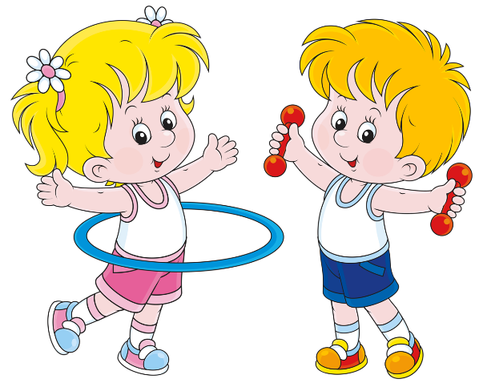
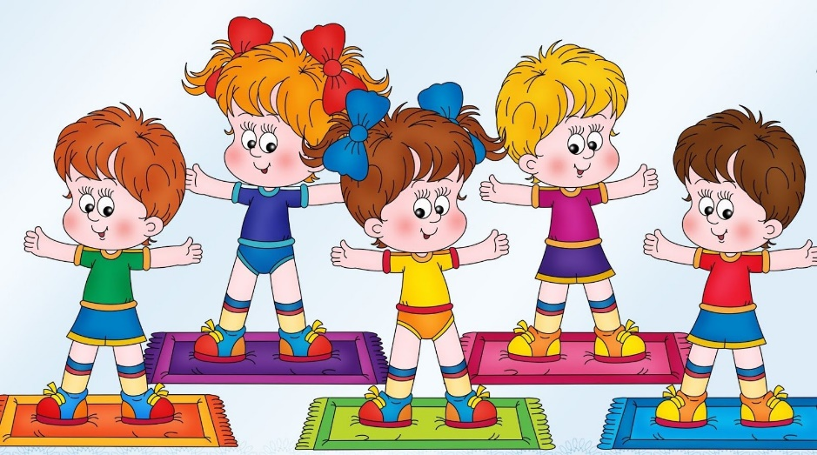
Цели физического развития детей с ОВЗ
совершенствование функций формирующегося организма, развитие двига-
тельных навыков, тонкой ручной моторики,
зрительно-пространст-
венной координации.

Slide 8
Какие функции выполняет АФК
Выготский писал о том, что необходимо не только корректировать нарушения у детей с ОВЗ, но и помогать активному развитию ребенка.
Адаптивная физкультура полностью выполняет эти задачи, так как выполняет несколько функций:
реабилитационную — помогает детям с ОВЗ восстанавливать физические качества, улучшает подвижность и координацию движений;
социальную — совершенствует коммуникацию и способствует социализации детей с ограниченными возможностями здоровья;
психологическую — повышает эмоциональное состояние и самооценку детей с ОВЗ, снижению уровня тревожности и депрессии;
коррекционно-педагогическую — помогает справляться с различными трудностями, возникающими из-за проблем со здоровьем, прививает необходимые навыки и обучает компенсаторным механизмам;
профилактическую — укрепляет иммунную систему, улучшает циркуляцию крови и снижает уровень стресса, чем предотвращает развитие ряда болезней.

Slide 9

Как занятия адаптивной физической культурой влияют на детей с ОВЗ
-физическое развитие — открываются резервные возможности организма, укрепляются мышцы, улучшается гибкость, координация, моторика, общая физическая форма;
-психологическое благополучие — вырабатываются позитивные эмоции, повышается самооценка, ведь даже маленькие победы приносят уверенность в себе;
-социализация — устанавливаются социальные связи, появляется возможность общаться с другими детьми;
-укрепление здоровья — улучшается состояние здоровья в целом и повышается выносливость;
-повседневная жизнь — дети с ОВЗ легче справляются с будничными задачами, учатся обслуживать себя самостоятельно.
При выполнении упражнений дети также развивают речь и интеллектуальные способности, так как физическая активность стимулирует нервную систему и мозг.
Занятия АФК оказывают положительное влияние на детей с ОВЗ сразу по нескольким направлениям:

Slide 10
Современные подходы и технологии применения АФК для детей с ОВЗ
Современные подходы к процессам социальной реабилитации и адаптации свидетельствуют о том, что адаптивная физическая культура является эффективной технологией физического и социального развития детей с ограниченными возможностями здоровья. Адаптивная физическая культура призвана, используя сохранные функции, остаточное здоровье и психофизический потенциал умственно отсталого ребенка, максимально реализовать его возможности для полноценной жизни, самостоятельности, социальной активности и социализации.
Для решения поставленных задач применяют следующие образовательные технологии:
игровая, здоровьесберегающая,
личностно-ориентированная.

Slide 11
Личностно-ориентированные технологии-
Это организация учебного процесса таким образом, чтобы учитывались индивидуальные психофизические особенности. Формирование у нормально развивающихся сверстников чувства толерантности, взаимопонимания, сотрудничества и ответственности.

Slide 12
Здоровьесберегающие технологии-
Это создание в группе обстановки комфорта, а именно следить за тем, как падает свет, менять местоположение учащегося, проведение физкультминутки на снятия напряжения мышц глаз, руки, кисти, применение упражнений на развитие мелкой моторики.

Slide 13
Для достижения целей здоровьесберегающих технологий применяются следующие группы средств:
гигиенические факторы;
оздоровительные силы природы;
средства двигательной направленности.
На уроках адаптивной физкультуры дети получают возможность много двигаться. Подвижные игры и физические упражнения, которые оказывают значительное влияние на нормальный рост и развитие ребёнка, на развитие всех органов и тканей, закаливание организма в допустимое погодой время проводятся на свежем воздухе.

Slide 14
Активно использую на уроках игровые упражнения и упражнения с предметами, дыхательные упражнения, упражнения на релаксацию. Упражнения на релаксацию проходят в заключительной части урока, как под музыку, так и в тишине. При подборе музыки, выбираю спокойную классическую музыку, звуки леса, воды, пение птиц.
Дыхательная гимнастика используется мною в разных частях урока. По характеру движений разделила упражнения на три группы:
1 группа – неподвижные (выполняются в неподвижном положении стоя или сидя).
“Звуки животных”.
«Повтори».
2 группа – движения на месте (выполнятся на месте без продвижения вперед).
Упражнение «Топор»
Упражнение «Насос»
3 группа – с продвижением вперед (выполняются при ходьбе).
«Каратист». «Танцор».
Во время проведения такой гимнастики дети успокаивается, организм насыщается кислородом, обменные процессы в мозговой ткани усиливаются и ускоряются. Регулярное выполнение таких комплексов помогает школьникам избежать и противостоять стрессам, подготовиться к следующим занятиям, спокойно справляться с учебной нагрузкой.
Большое внимание на занятиях АФК уделяю коррекции двигательных навыков и профилактики появления сопутствующих заболеваний. Для этого использую комплексы упражнений для формировании правильной осанки, укрепление свода стопы, развитию крупной и мелкой моторики.

Slide 15
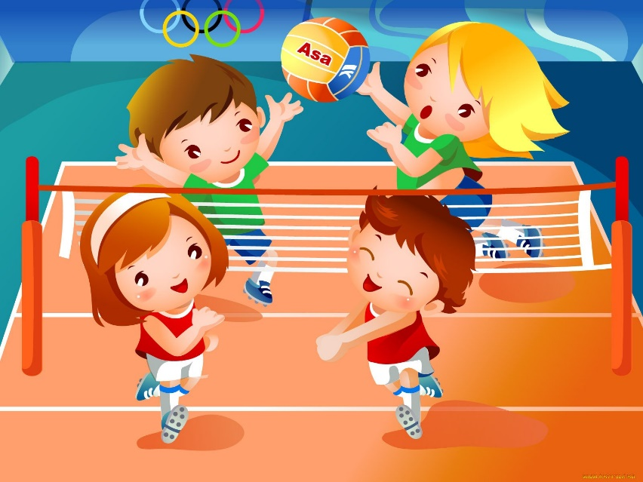
Игровые технологии-
использование игр, имеющих общеразвивающий и специализированный характер, направленных на коррекцию, профилактику нарушения.

Slide 16
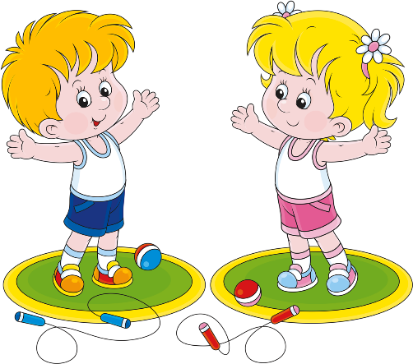
Игровые технологии
активизируют деятельность учащихся. В их основу положена педагогическая игра как основной вид деятельности, направленный на усвоение общественного опыта.
Педагогическая игра обладает существенным признаком – четко поставленной целью обучения и соответствующим ей педагогическим результатом, которые могут быть обоснованы, выделены в явном виде и характеризуются учебно-познавательной направленностью.
Игровая технология применяется мною практически на всех занятиях и на разных этапах.

Slide 17
Коррекция речевых нарушений на занятиях ф/к
наиболее эффективным средством развития и коррекции моторной организации детей с ограниченными возможностями здоровья является использование на физкультурных занятиях игр и игровых упражнений с предметами.

Slide 18
Ведущее место среди разнообразных и многочисленных заданий на развитие предметно-манипулятивной деятельности детей занимают упражнения с мячом.
Почему с мячом?
Мяч имеет форму шара. Никакое тело другой формы не имеет большей поверхности соприкосновения с ладонью, это соприкосновение дает полноту ощущения формы.
Упражнения в бросании, катании мячей способствуют развитию глазомера, координации, ловкости, ритмичности, согласованности движений, совершенствуют пространственную ориентировку. Во время действий с мячом создаются условия для включения в работу левой руки, что важно для полноценного моторного развития детей. Упражнения с мячами различного объема развивают не только крупные, но и мелкие мышцы, увеличивают подвижность в суставах пальцев и кистях, усиливают кровообращение. Они укрепляют мышцы, удерживающие позвоночник, и способствуют выработке хорошей осанки. Мячи могут быть не только разного размера, но и разного цвета. Разные цвета по-разному воздействуют на психическое состояние и физиологические функции человека.

Slide 19
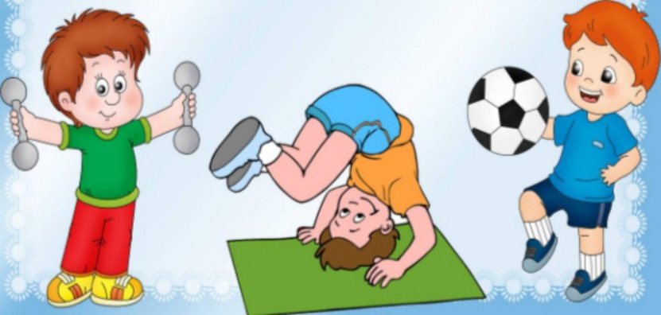
Для детей с речевой патологией характерно нарушение пространственного восприятия, что создаёт значительные сложности по ориентации в пространстве, а в дальнейшем приводит к дисграфии. Система упражнений с мячом направлена на отработку силы, точности движения, возможности определения себя и предмета в пространственном поле. Для этого используются мячи из различных материалов. Эти игры не требуют большого пространства.
С целью коррекции речевых нарушений упражнения с мячом выполнятся под речевое сопровождение.

Slide 20
Слаженность в работе воспитателя с инструктором по АФК и родителями - залог хорошего результата, тем более что деятельность всех педагогов, родителей и специалистов направлена на достижение единых целей развития, воспитания и обучения детей.

Slide 21
А использование различных форм взаимодействия помогает повысить эффективность работы по оздоровлению детей; сформировать устойчивые стереотипы здорового образа жизни в своей семье.

Slide 22

Спасибо за внимание!

